Slide 1

CVVisual
Johannes Bechberger, Erich Bretnütz,
Nikolai Gaßner, Raphael Grimm,
Clara Scherer, Florian Weber

Slide 2
Gliederung
Motivation
Entwurf
Implementierung
Qualitätssicherung
Features
Demonstration

Slide 3
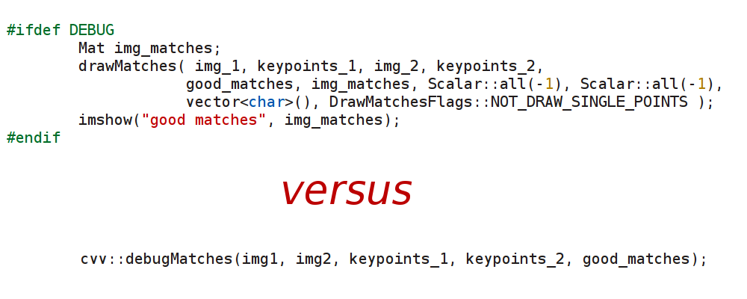
Motivation
Systematisches Debugging statt „Random Code“

Slide 4
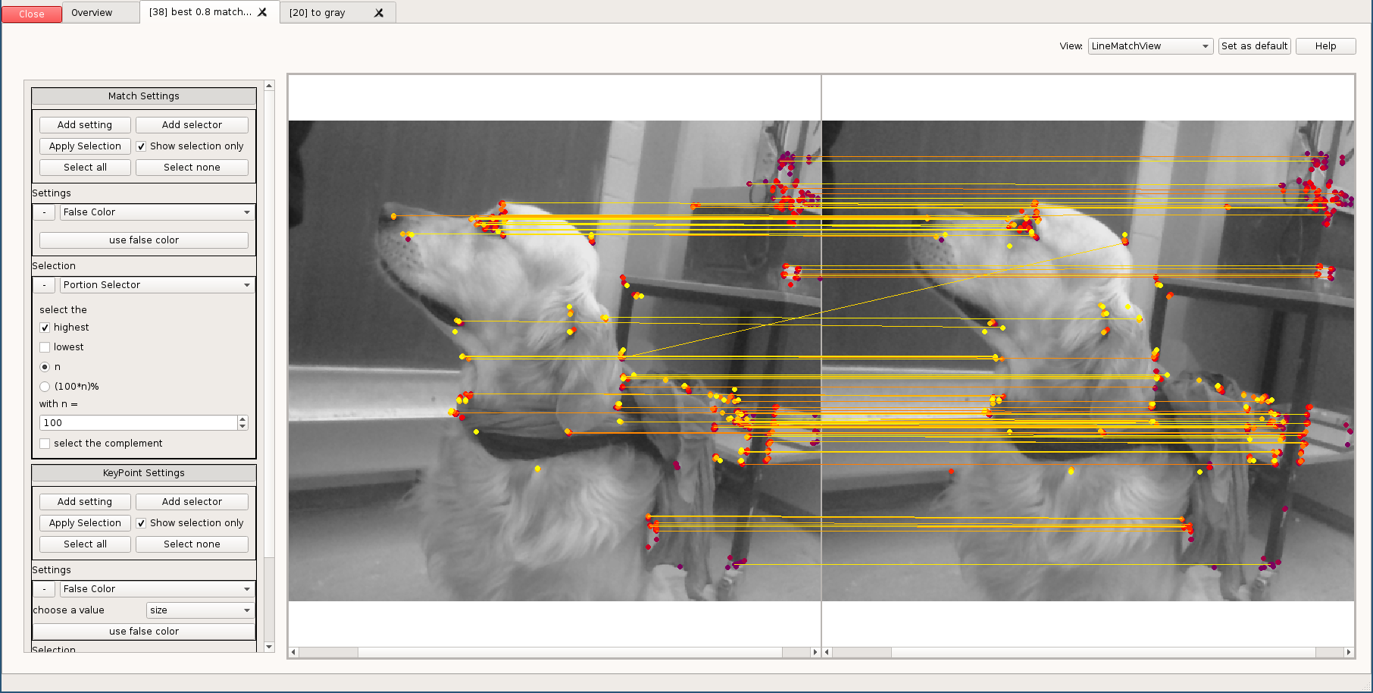
Motivation
Visualisierung von Matritzen, Filtereffekten und Matches.

Slide 5
Entwurf
Trennung in API, Datenhaltung, Visualisierung
API, Model
Controller
Overview, Tabs, Windows
FilterViews
MatchViews
Qt Utils

Slide 6
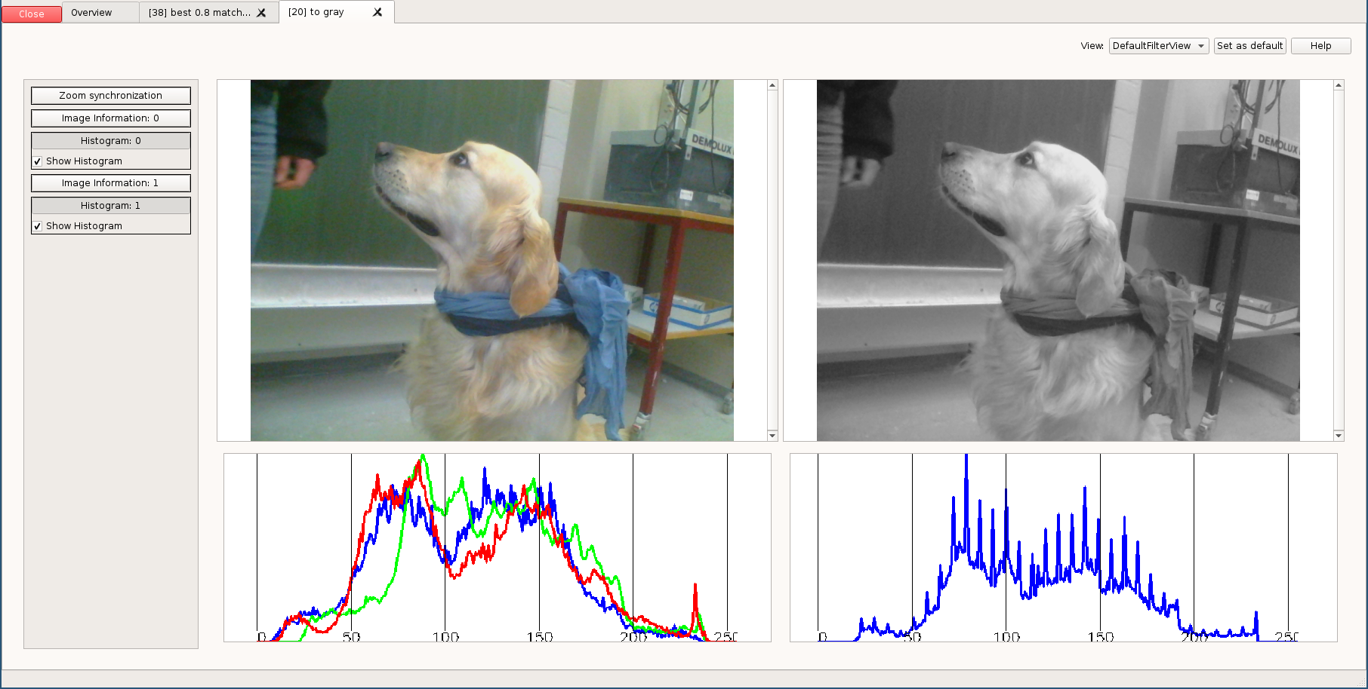
Entwurf
Erweiterbarkeit durch Modularisierung

Slide 7
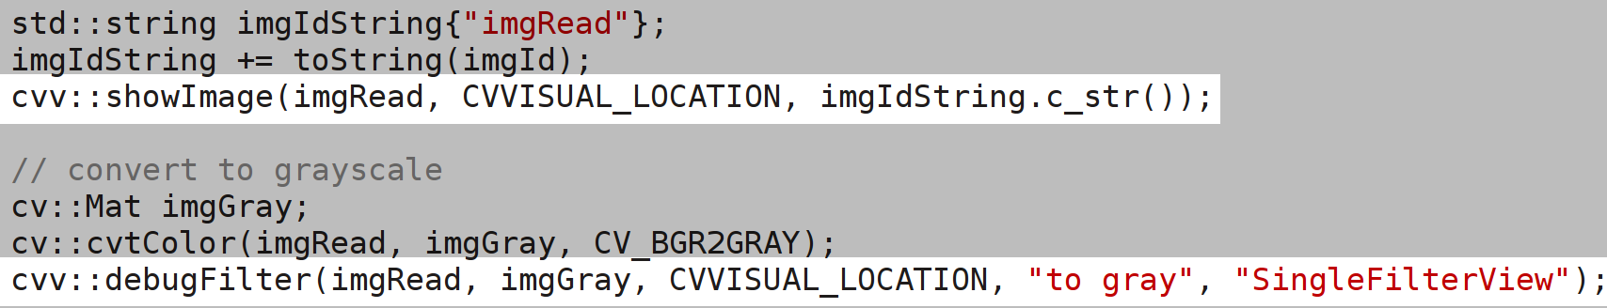
Implementierung
C++98-kompatible Funktionen-basierte API
Optional: Kommentar für Aufruf

Slide 8
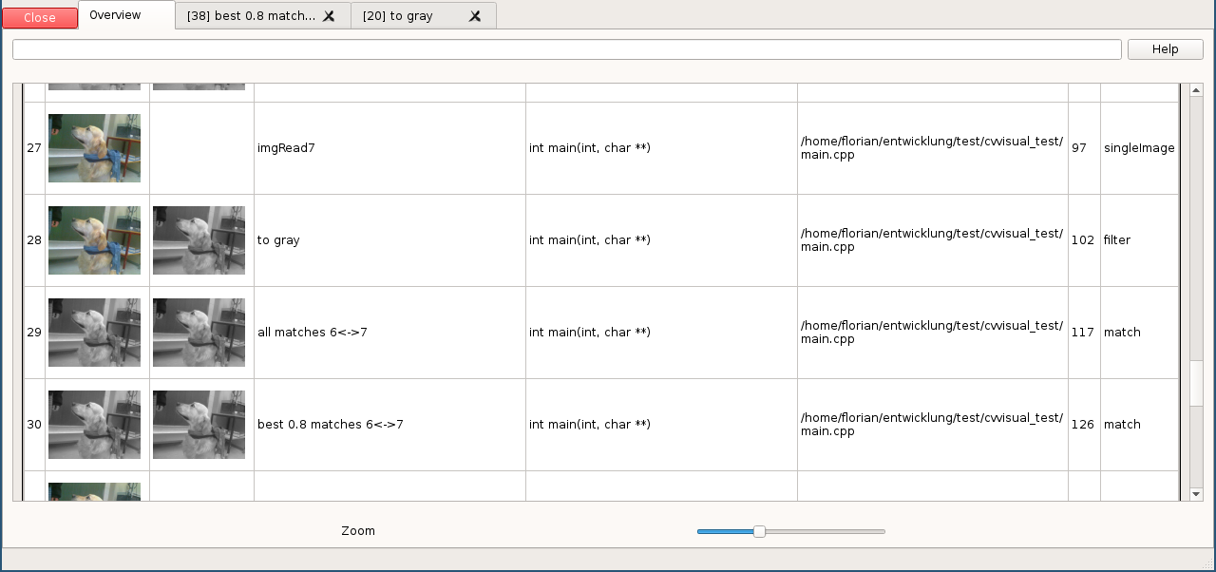
Implementierung
Übersicht über alle Aufrufe
Filter- und sortier- und gruppierbar

Slide 9
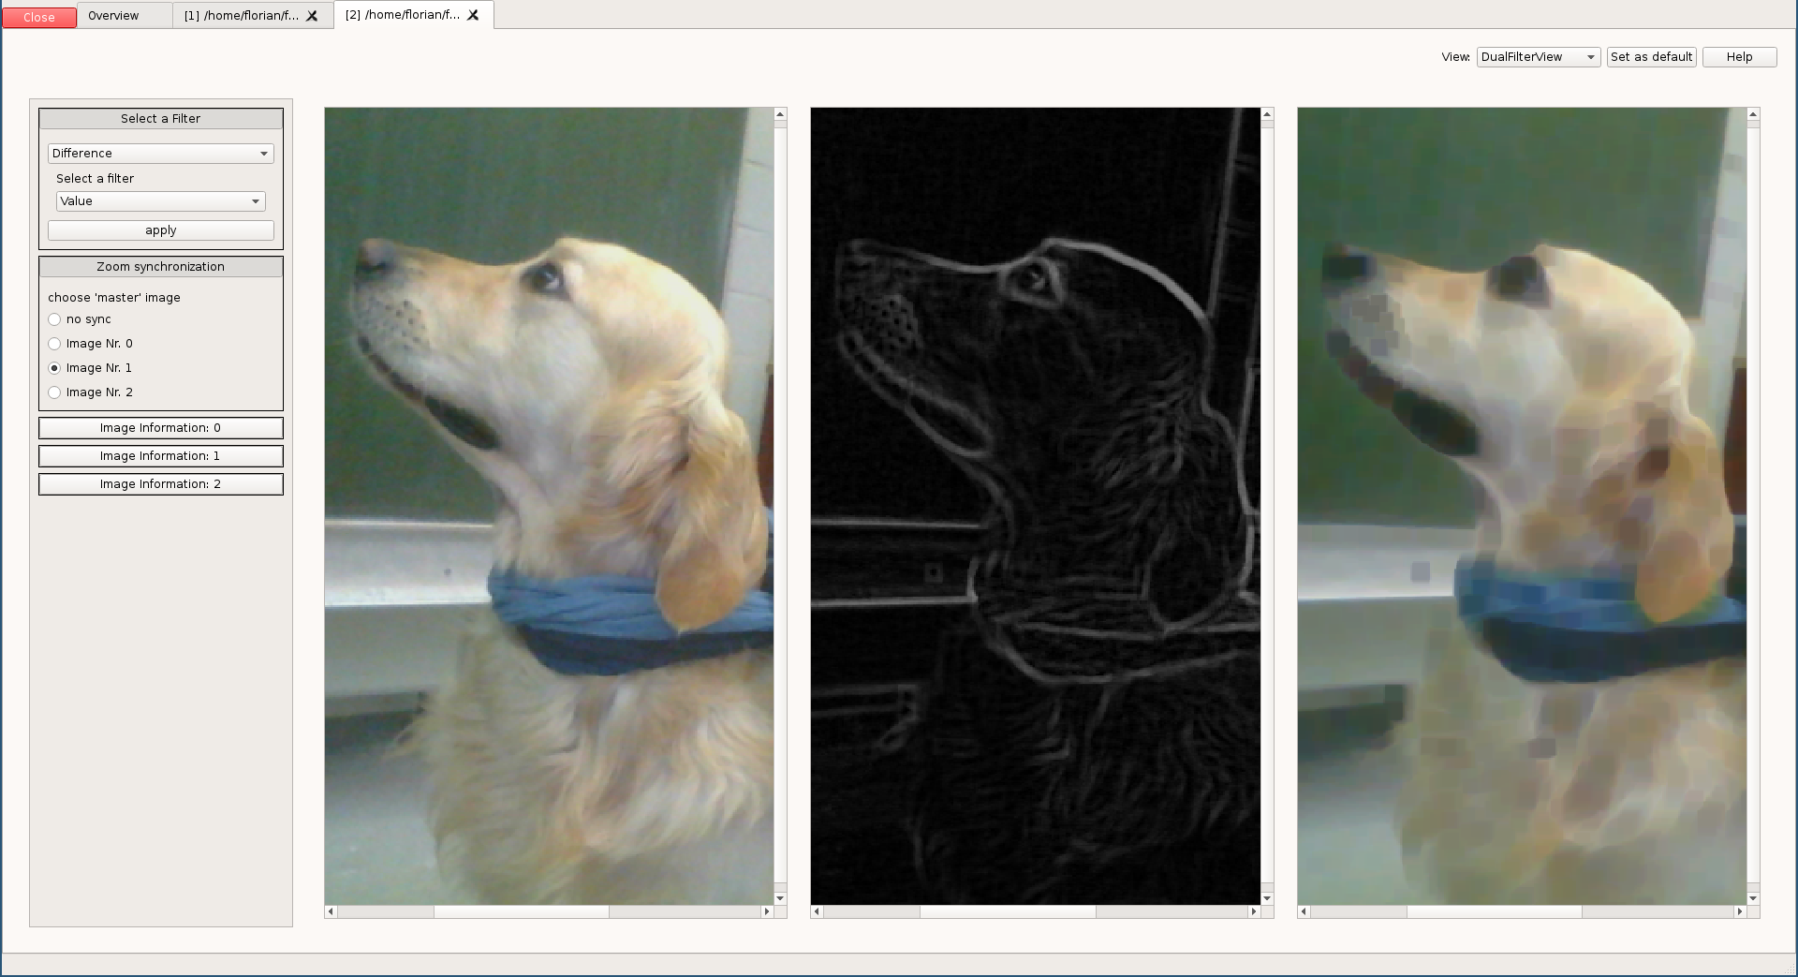
Implementierung
Differenzbilder, Overlay, geänderte Pixel für Filter
Nachträgliche Anwendung weiterer Filter

Slide 10
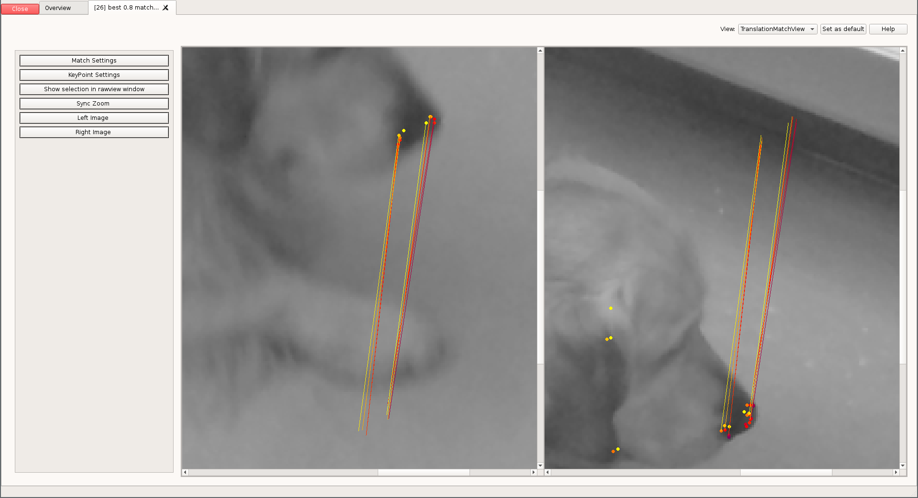
Implementierung
Anzeigen und Filtern von Keypoints und Matches
Anzeige der Translation und Verbindungen von Keypoints

Slide 11
Umsetzung des Designs
Qt erzwang die massenhafte Verwendung von „new“
Threadsafety Qt-bedingt praktisch unmöglich
Zusammenfassung aller Filter in einer API-Funktion
Sonst wenig große Änderungen

Slide 12
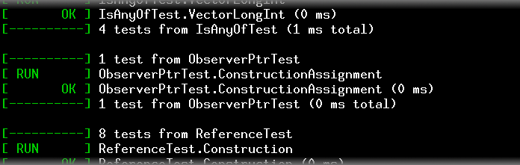
Qualitätssicherung
Automatische Tests für utility-Klassen und Funktionen
Manuelle Tests für GUI-lastige Dinge

Slide 13
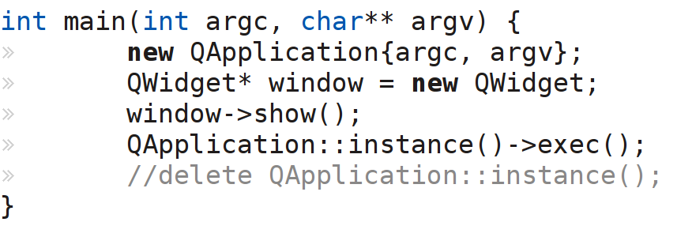
Qualitätssicherung
Qt neigt zu willkürlichen Beschränkungen und Laufzeitfehlern
Ubuntus Qt5 ist fehlerhaft

Slide 14
Features
Minimaler Overhead im Release-Modus
  Conditional Compilation
  Aktivierbarkeit pro Translation-Unit
C++98-kompatible API ohne Qt-Abhängigkeiten
Zentrale Verwaltung aller Aufrufe
Interne API zur leichten Erweiterung
Unterstützung mehrerer Anzeigen

Slide 15
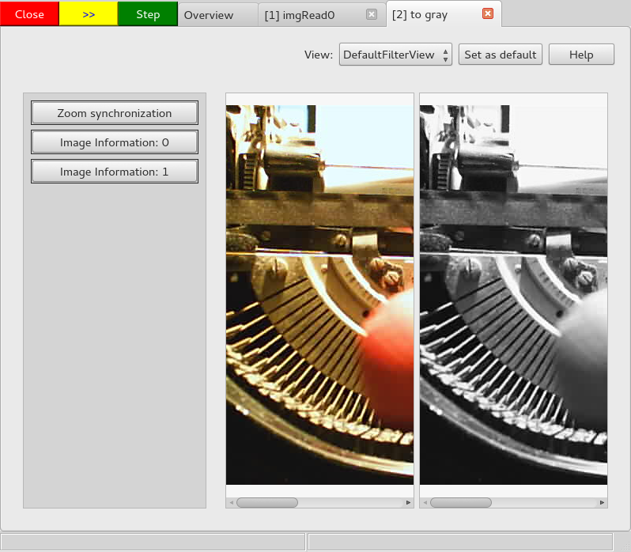
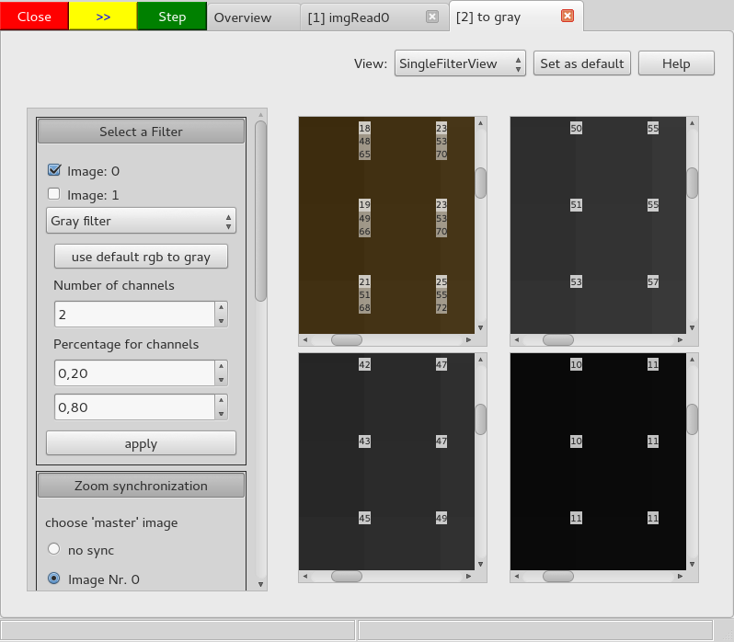
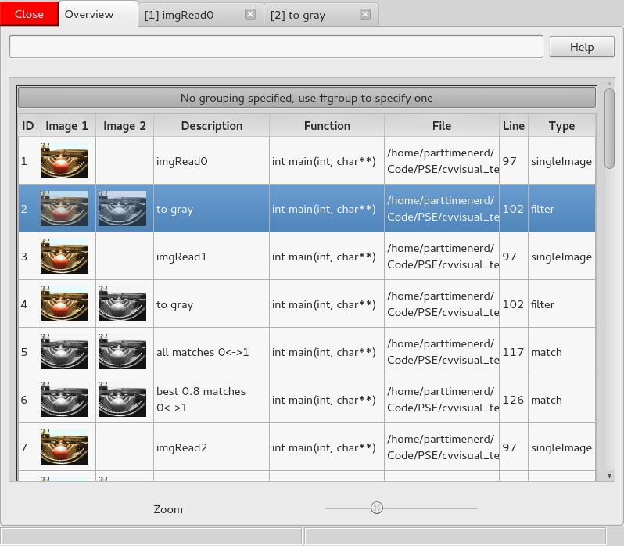
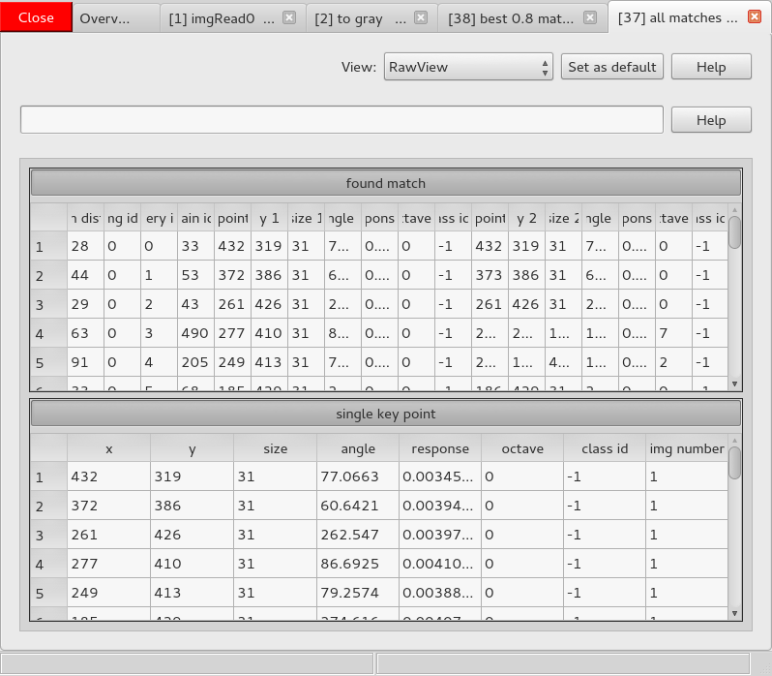
Livedemo

Slide 16
Links
Website: http://cvv.mostlynerdless.de/
Code: git@github.com:CVVisualPSETeam/CVVisual.git

